Slide 1
Городской фестиваль творчества пожилых людей «ДУШОЮ ВЕЧНО МОЛОДЫЕ»
муниципальное образование
«город Десногорск» Смоленской области

Slide 2
С 2012 года на основании положения согласованного и утверждённого с руководством МБУ «ЦК и МП» г. Десногорска, Комитетом по культуре, спорту и молодежной политики Администрации муниципального образования «город Десногорск» Смоленской области и ППО САЭС традиционно 1 октября в День пожилого человека проводится городской фестиваль творчества пожилых людей «Душою вечно молодые».
Фестиваль проводится по 4 номинациям: «Вокал», «Хореография», «Художественное слово», «Инструментальное творчество». Участниками фестиваля являются люди пожилого возраста.
В 2020 году фестиваль был посвящен празднованию 75-летия Победы в Великой Отечественной войне и 75-летию атомной промышленности. Именно эти две номинации стали центральными в проведении фестиваля.

Slide 3
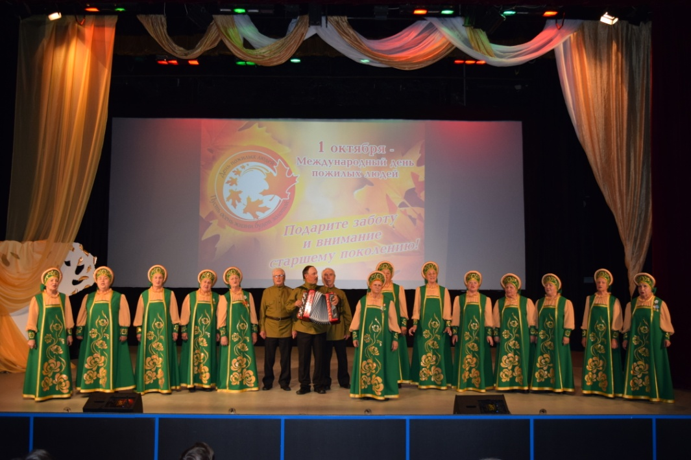
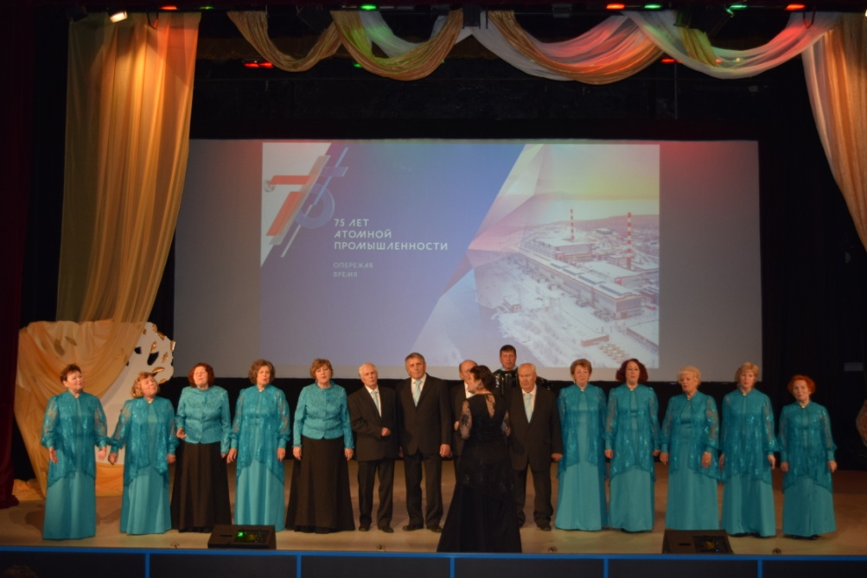

Slide 4
Цель - расширить поле деятельности творческого потенциала пожилых людей, путем организации фестиваля.
Задачи:
Вовлечь пожилых людей в творческую деятельность, расширить границы творческого потенциала данной категории граждан;
Создать условия по удовлетворению культурных потребностей людей пожилого возраста;
Повысить уровень организации их досуга;
Укрепить связи поколений, в которых пожилые люди являются главной движущей силой.

Slide 5
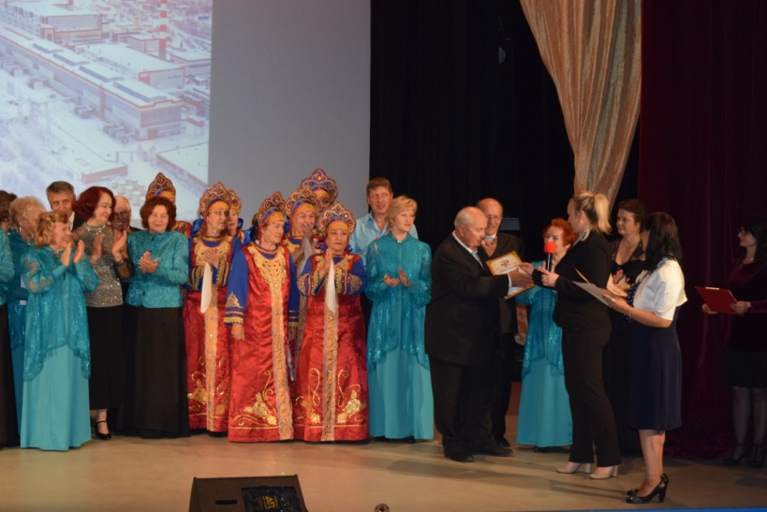
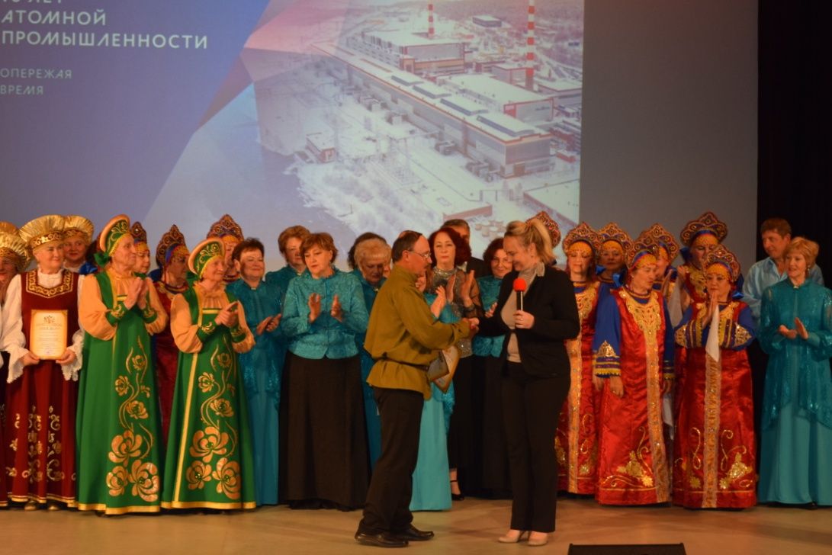
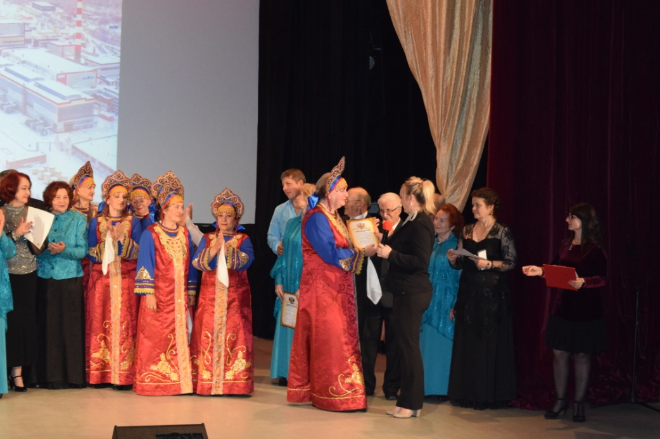

Slide 6
С 2012 года на основании положения согласованного и утверждённого с руководством МБУ «ЦК и МП» г. Десногорска, Комитетом по культуре, спорту и молодежной политики Администрации муниципального образования «город Десногорск» Смоленской области и ППО САЭС традиционно 1 октября в День пожилого человека проводится городской фестиваль творчества пожилых людей «Душою вечно молодые».
В 2020 году фестиваль был посвящен празднованию 75-летия Победы в Великой Отечественной войне и 75-летию атомной промышленности. Именно эти две номинации стали центральными в проведении фестиваля.
Песни звучали разноплановые: военных лет, послевоенные, народные, под аккомпанемент баяна, гармони, акапельные номера.
Вторая номинация «75 лет атомной промышленности». Фестивальные номера, вошедшие в эту номинацию, были посвящены Десногорску, энергетикам Десногорска, Смоленской земле, России – стране, которая 75 лет обеспечивает энергией города, развивает науку и новые технологии уже далеко не только по «атомным» направлениям.
В дальнейшем планируется проведение фестиваля на межрайонном уровне.

Slide 8
Удод Кристина Игоревна родилась в 1986 году. В 2008 г. окончила Смоленский государственный институт искусств по специальности: «Библиотечно - информационная деятельность». С 2010 г. по 2012 г. работала в муниципальном бюджетном учреждении «Городской центр поддержки молодежных и детских общественных объединений» муниципального образования «город Десногорск» Смоленской области в должности методиста. Занимает должность заведующий отделом по основной работе в МБУ «ЦК и МП» г. Десногорска с 2012 года. К.И. Удод активно участвует в деятельности МБУ «ЦК и МП» г. Десногорска проявляет себя как добросовестный, инициативный работник. Кристина Игоревна принимает активное участие в культурно - массовых мероприятиях в качестве ведущего, занимается организацией и проведением особо значимых мероприятий учреждения и города Десногорска. В коллективе тактична, доброжелательна, пользуется уважением среди коллег.
Неоднократно за период профессиональной деятельности была награждена Грамотами и Благодарственными письмами Главы муниципального образования «город Десногорск» Смоленской области, Комитета по культуре, спорту и молодежной политики Администрации муниципального образования «город Десногорск» Смоленской области, муниципального бюджетного учреждения «Центр культуры и молодёжной политики» муниципального образования «город Десногорск» Смоленской области, Десногорской городской общественной организации Смоленской областной общественной организации ветеранов (пенсионеров) войны, труда, Вооруженных Сил и правоохранительных органов.

Slide 9
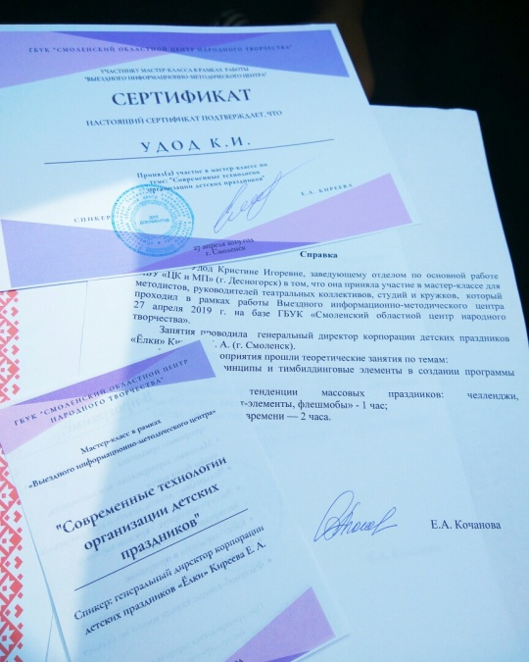
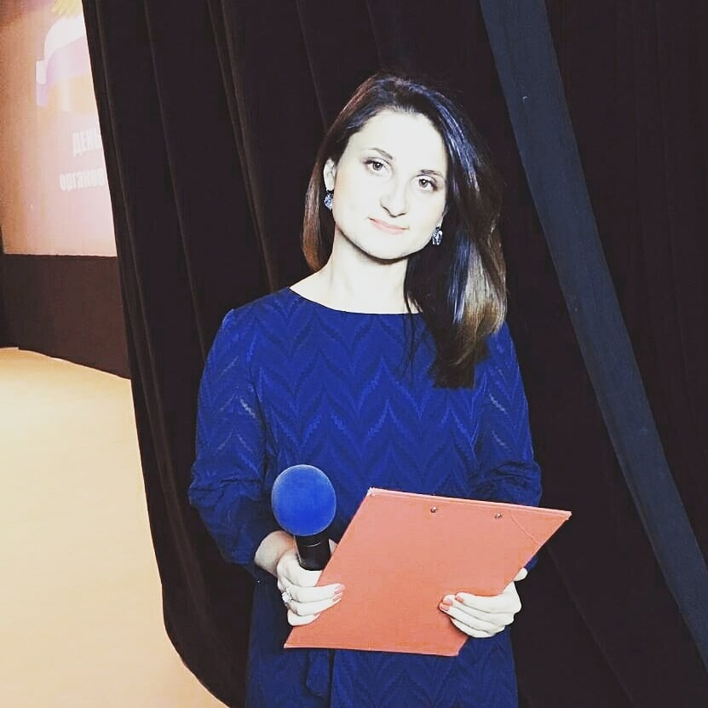
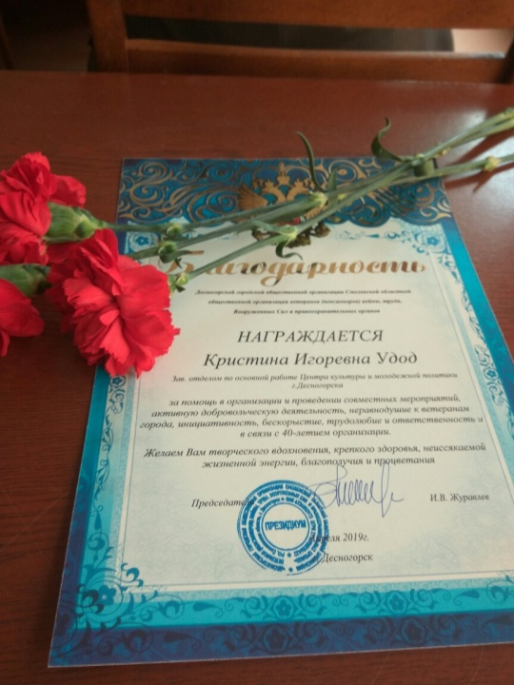
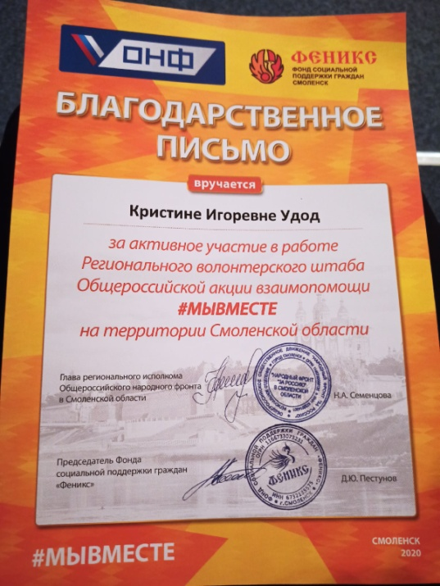

Slide 10
